Slide 1
第九小组
刘玉柱完成11道
白泽阳完成16道
丁御峰完成20道
钱兴宇完成36道
共完成77道

Slide 2
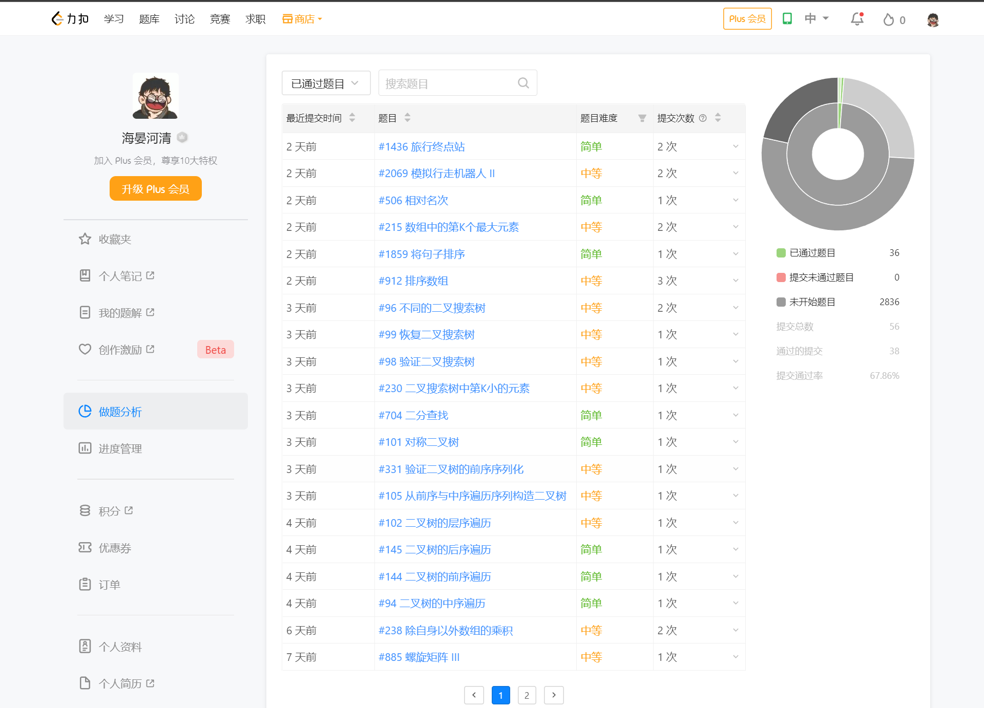
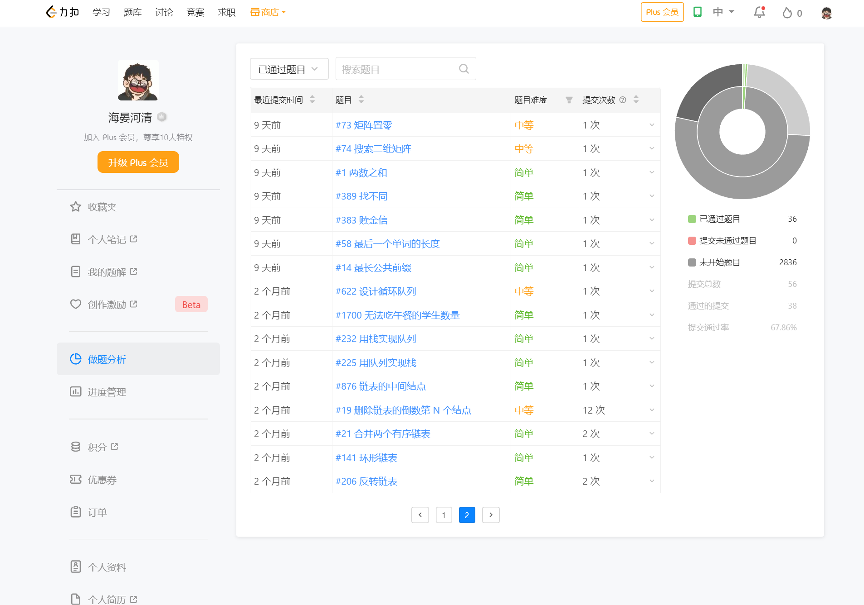
钱兴宇完成36道

Slide 3
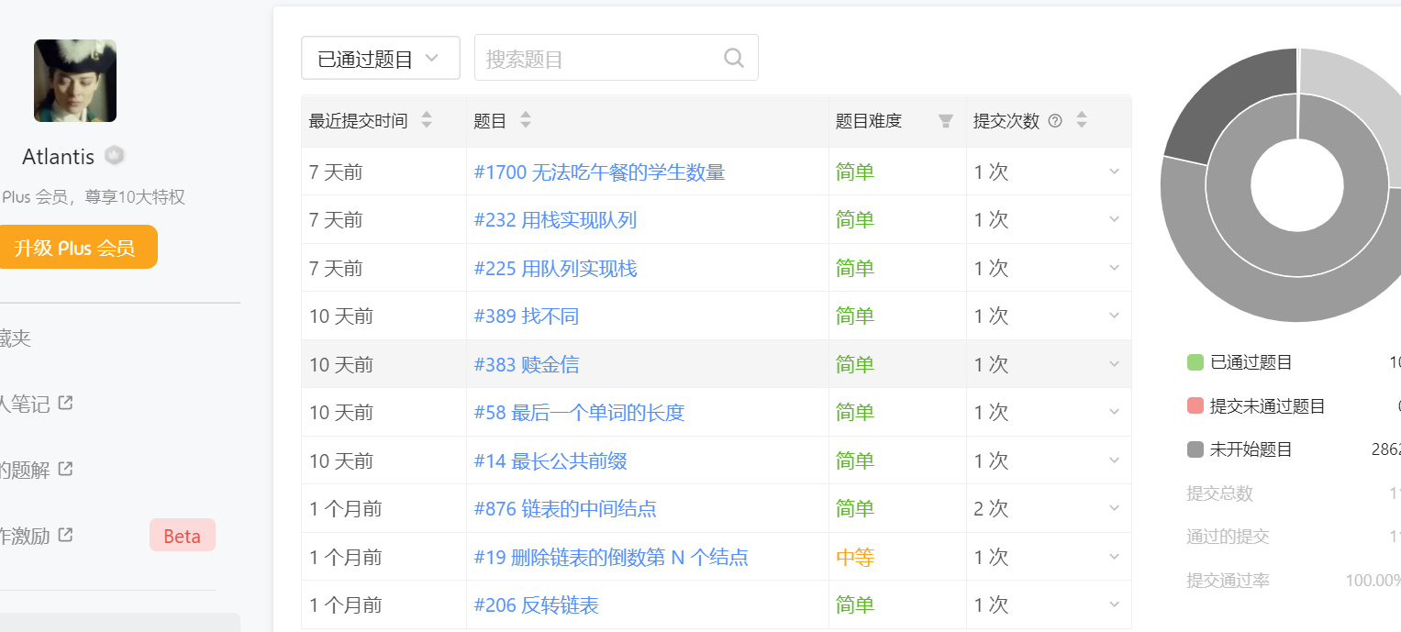
刘玉柱完成11道

Slide 4

白泽阳完成16道

Slide 5
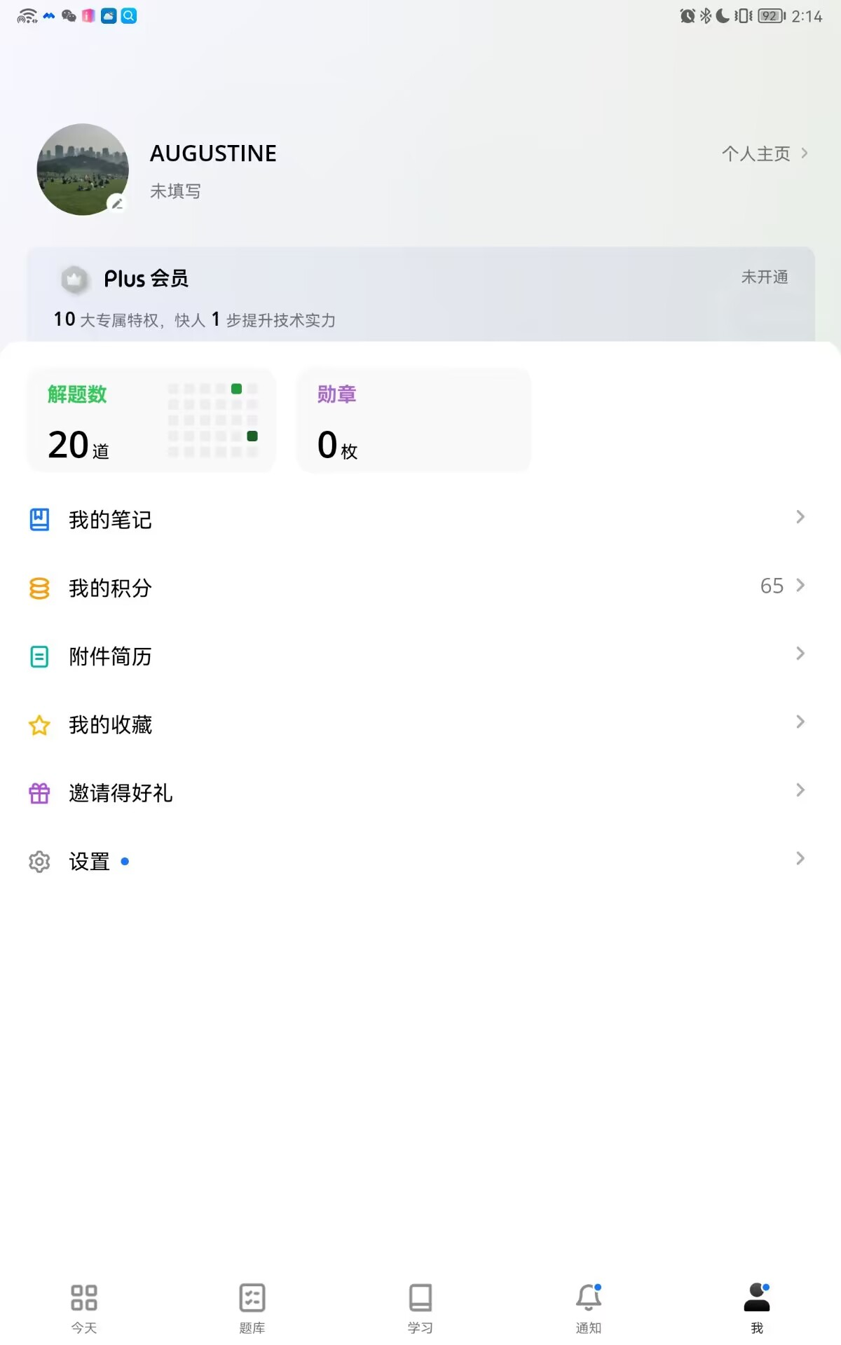
丁御峰完成20道

